Slide 1
第7章 生成函数与递推关系
7.1 幂级数型生成函数
（多重集的组合）
7.2 指数型生成函数
（多重集的排列）
7.3 递推关系

Slide 2
引言
1. 生成函数(母函数)
生成函数(称为母函数)是组合数学中的一个重要内容，可用来求解组合计数问题。

Slide 3
1)例:
(1+a₁x)(1+a₂x)……(1+a_{n}x)
=1+(a₁+a₂+……+a_{n})x+(a₁a₂+a₁a₃+……+a_{n-1}a_{n})x²+……+ a₁a₂……a_{n}x^{n}
x的系数为a₁+a₂+……+a_{n};
/* 包含从{ a₁, a₂, ……, a_{n} }中取一个组合的全体 */
x²的系数为a₁a₂+a₁a₃+……+a_{n-1}a_{n};
/*包含从{ a₁, a₂, ……, a_{n} }中取两个组合的全体 */
x³的系数为a₁a₂a₃+a₁a₂a₄+……+a_{n-2}a_{n-1}a_{n};
/*包含从{ a₁, a₂, ……, a_{n} }中取三个组合的全体 */
…………
x^{n}的系数为a₁a₂……a_{n};
/*包含从{ a₁, a₂, ……, a_{n} }中取n个组合的全体 */

Slide 4
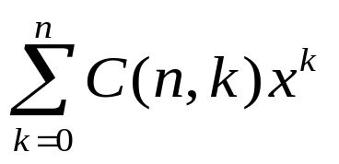
若令a₁=a₂=……=a_{n}=1, 则(1+x)^{n}=1+ C(n, 1)x+C(n, 2)x²+……+C(n, n)x^{n}
(1+x)^{n}=
C(n, k)：从{ a₁, a₂, ……, a_{n} }中取k个的组合数。

Slide 5
2)例：
(1+x)^{m}(1+x)^{n}=(1+x)^{m+n}
左式=[C(m, 0)+C(m, 1)x+……+C(m, m)x^{m}]×[C(n, 0)+C(n, 1)x+……+C(n, n)x^{n}]
右式= [C(m+n, 0)+C(m+n, 1)x+……+ C(m+n, m+n)x^{m+n}]
展开左式，得：
C(m, 0)×C(n, 0)+[C(m, 1)×C(n, 0)+ C(m, 0)×C(n, 1)]x+ [C(m, 2)×C(n, 0)+ C(m, 1)×C(n, 1)+C(m, 0)×C(n, 2)]x²+……+C(m, m)×C(n, n)x^{m+n}

Slide 6
比较对应项的系数，得：
C(m+n, 1)=C(m, 1)×C(n, 0)+ C(m, 0)×C(n, 1)
C(m+n, 2)= C(m, 2)×C(n, 0)+ C(m, 1)×C(n, 1)+ C(m, 0)×C(n, 2)
……………
一般有：
C(m+n, r)=C(m, 0)C(n, r)+C(m, 1)C(n, r-1)+……+C(m, r)C(n, 0)
/*Vandermonde恒等式*/

Slide 7
2. 生成函数(母函数)的定义
对于序列a₀, a₁, a₂, ……，定义a₀+a₁x+a₂x²+……为序列a₀, a₁, a₂, ……的生成函数(母函数)。
例如： (1+x)^{n}是C(n, 0), C(n, 1), C(n, 2), ……, C(n, n)的生成函数(母函数)。

Slide 8
3. 生成函数(母函数)的实例
有红球两只，白球、黄球各一只，有多少种不同的组合方案？设r, w, y分别代表红球，白球和黄球。

Slide 9
解题思想：
红球不取（r⁰=1），取1只（r¹=r），取2只（r²）；
黄球不取（y⁰=1），取1只（y¹=y），
白球不取（w⁰=1），取1只（w¹=w），
根据乘法原理：
(1+r+r²)(1+w)(1+y)
=1+(r+w+y)+(r²+ry+rw+yw)+(r²y+r²w+rwy) +r²yw
取一个球的组合数为3： r，w，y
取两个球的组合数为4： r²，ry，rw，yw
取三个球的组合数为3： r²y，r²w，rwy
取四个球的组合数为1： r²yw

Slide 10
许多组合学计数问题依赖于一个整数参数n。这个参数n常常表示问题中某个基本集或多重集的大小、组合的大小、排列中的位置等。因此一个计数问题常常不是一个孤立的问题而是一系列的单个问题。
例：令h_{n}表示{1, 2, …, n}的排列数。h_{n}=n!，于是得到数列h₀, h₁, h₂, …, h_{n}, …。对于这个数列，一般项h_{n}=n!，通过选择n为一个特定的整数可以得到这个问题的一个实例。如：h₅=5!。

Slide 11
一个整数参数的某些计数问题的代数求解方法，或者导致一个显式公式，或者归结为一个函数，即生成函数，它的幂级数的系数给出计数问题的解。

Slide 12
7.1 幂级数型生成函数
一、实例
二、生成函数的定义
三、形式幂级数的运算性质
四、用生成函数来求多重集的r-组合数

Slide 13
一、实例
6章提到：
求多重集S={n₁·a₁,n₂·a₂,…,n_{k}·a_{k}} (n=n₁+n₂+…+n_{k})的r-组合数时，当对一切i=1,2,…,k有n_{i}≥r时，有计算公式N=C(k+r-1, r)；而当r<n，且存在某个n_{i}<r, 利用容斥原理予以解决。

Slide 14
利用组合模型来模拟多重集的r-组合数。
例：设有n个标志为1,2,…,n的网袋，第i个(i=1,2,…n)网袋里放有n_{i}个球。不同网袋里的球是不同的，而同一网袋里的球则是没有差别的，认为是相同的。

Slide 15
多重集S的一个6-组合a₁a₁a₃a₃a₃a₄就相应于从第1个网袋里取2个球，第3个网袋里取3个球，第4个网袋里取1个球。
从第1个网袋里取2个球，第3个网袋里取3个球，第4个网袋里取1个球。就对应了S的一个6-组合a₁a₁a₃a₃a₃a₄。

Slide 16
多重集S的r-组合数就等于从n个网袋里取r个球的取法数。用x代表球，x^{i1}代表从第1个网袋里取i₁个球，x^{i2}代表从第2个网袋里取i₂个球，…, x^{ik}代表从第k个网袋里取i_{k}个球。i₁,i₂,…,i_{k}个满足条件i₁+i₂+…+i_{k}=r(i_{j}≤n_{j},j=1, 2, …, k)。故x^{i1}x^{i2…}x^{ik}=x^{i1+i2+…+ik}=x^{r}就对应了多重集S的一个r-组合。因为给出1个x^{r}的构成就等于给出了多重集S的一个r-组合，所以x^{r}的系数就是多重集S的r-组合数。
利用上述方法就得到了求组合数的方法，就称为生成函数法。

Slide 17
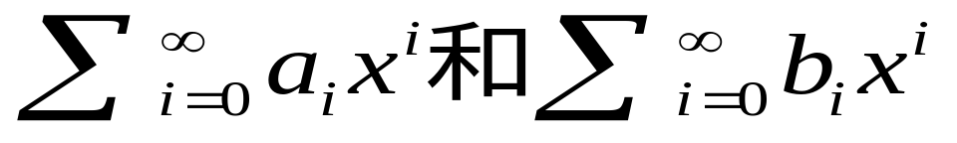
二、生成函数的定义
定义7.1：设a₀,a₁,…,a_{n},…是一个数列，构造形式幂级数f(x)=a₀+a₁x+a₂x²+…+ a_{n}x^{n}+…,称f(x)是数列a₀,a₁,…,a_{n},…的生成函数，且两个形式幂级数
相等当且仅当对每个i，有a_{i}=b_{i}。

Slide 18
对于有限序列，可看成自某项后全为 0 的无穷序列。

Slide 19
为什么称为形式幂级数？
根据高等数学，作为幂级数要讨论它们的收敛范围，即当x在收敛范围内取值时，幂级数才会收敛于某个函数f(x)。而这里，x仅是记号，并不需要赋值，从而也不需要考虑收敛范围，故称为形式幂级数，而x也称为形式变元。

Slide 20
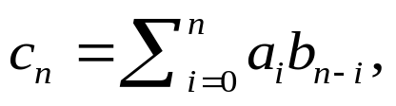
三、形式幂级数的运算性质
定理7.1：设数列{a_{n}},{b_{n}},{c_{n}}的生成函数分别是 f(x), g(x)和h(x)，r为常数。
(1)如果b_{n}=ra_{n}，则g(x)=rf(x)。
(2)如果c_{n}=a_{n}+b_{n}，则h(x)=f(x)+g(x)。
(3) 如果
则h(x)=f(x)*g(x)。

Slide 21
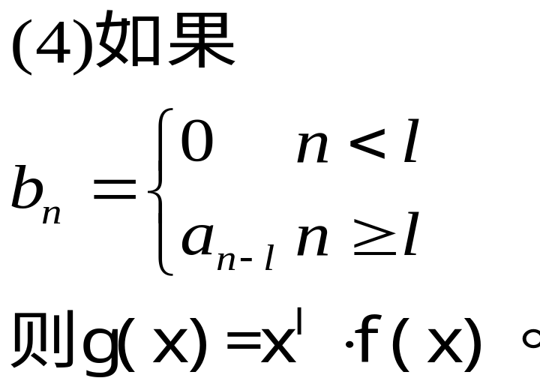

Slide 22
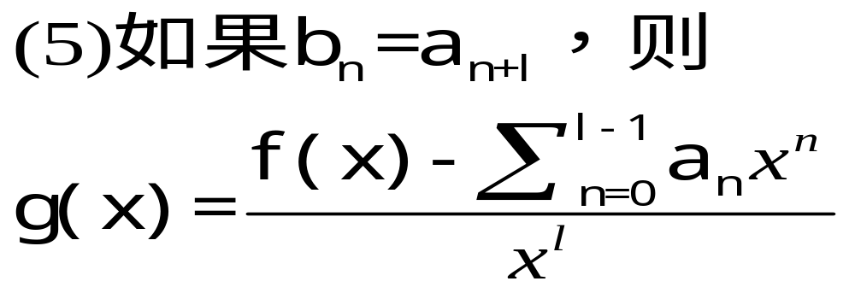

Slide 23
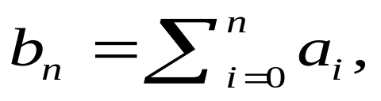
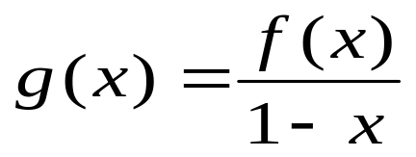
(6) 如果
则

Slide 24
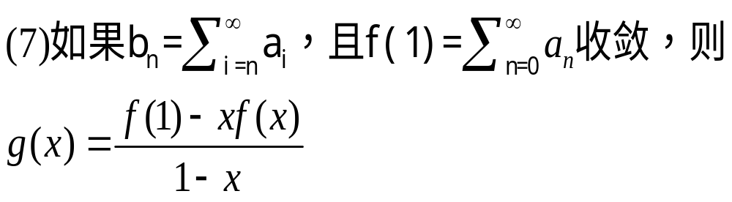

Slide 25
(8)如果b_{n}=r^{n}a_{n}，则g(x)=f(rx)。
(9)如果b_{n}=na_{n}，则g(x)=xf '(x)。

Slide 26
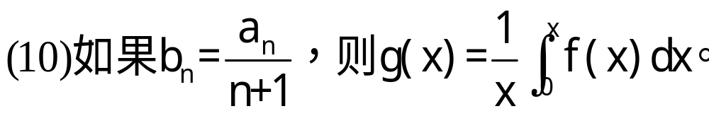

Slide 27
/*证明思想：定义7.1*/

Slide 28
例7.1
(1)设有质量分别为n₁克，n₂克，…, n_{k}克的k个砝码。现要用天平称i克的物体，物体放在左边，砝码放在右边，共有多少种不同称法?

Slide 29
(2)用质量分别为1克，2克，4克，8克，16克的5个砝码，在天平上能称几种质量的物体？每种质量的物体有几种不同的称法?

Slide 30
(3)用2个质量为1克，3个质量为2克，2个质量为5克的砝码在天平上能称几种质量的物体?且每种质量的物体有几种不同的称法?

Slide 31
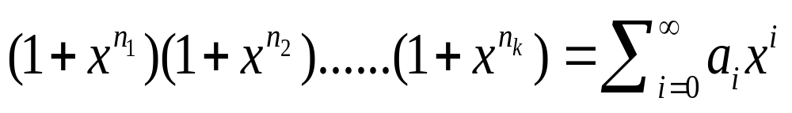
解：(1)
设有a_{i}种方法称i克物体。K个形式幂集数的积为(1+x^{n1})(1+x^{n2})……(1+x^{nk})。该展开式中的x^{i}幂来源于x^{m1}x^{m2}…x^{mk}=x^{i}，m₁+m₂+…+m_{k}=i, m_{j}∈{0, n_{j}}。
其中第一个括弧提供m₁次幂，第二个括弧提供m₂次幂，…，第k个括弧提供m_{k}次幂，m_{j}=0(x⁰=1)表示n_{j}克砝码没有用上，m_{j}=n_{j}表示n_{j}克砝码用上了，因此展开式中x^{i}的系数恰好是称i克物体的方法数，故有：

Slide 32
(2)设质量r克物体有a_{r}种称法，则数列{a_{r}}的生成函数是f(x)=(1+x)(1+x²)(1+x⁴)(1+x⁸) (1+x¹⁶),
/*1+x表示砝码为1克的或者不取或者取,取了就是1克, 1+x¹⁶表示砝码为16克的或者不取或者取,取了就是16克*/
(1-x)f(x)
=(1-x)(1+x)(1+x²)(1+x⁴)(1+x⁸)(1+x¹⁶)
=1-x³²。
所以f(x)=(1-x³²)/(1-x)=1+x+x²+…+x³¹。
因为x^{i}前面系数都是1，这表明凡是不超过 31 克的物体都能用给定的 5 个砝码称出，且每个恰有一种称法。

Slide 33
(3)设质量r克物体有a_{r}种称法，则数列{a_{r}}的生成函数是f(x)
=(1+x+x²)(1+x²+(x²)²+(x²)³)(1+x⁵+(x⁵)²)）
/* 1+x+x²表示2个质量为1克的砝码或者不用(x⁰=1)，或者用1个(x¹=x)，或者用2个(x²)*/
=1+x+2x²+x³+2x⁴+2x⁵+3x⁶+3x⁷+2x⁸+2x⁹+ 2x¹⁰+3x¹¹+3x¹²+2x¹³+2x¹⁴+x¹⁵+2x¹⁶+x¹⁷+x¹⁸。
/*表明凡是质量不超过 18 克的物体都能用给定的砝码称出。其中质量为 1, 3, 15, 17, 18克的只有一种称法，质量为 2, 4, 5, 8, 9, 10, 13, 14, 16克的物体有2种称法，而质量为 6, 7, 11, 12克的物体有3种称法。*/

Slide 34
四、用生成函数来求多重集的r-组合数
例7.2：设多重集S={∞ ·a₁, ∞ ·a₂, …, ∞ ·a_{k}}，S的r-组合数是a_{r}=C(r+k-1, r)，它也是方程x₁+x₂+…+x_{k}=r的非负整数解的个数。现用生成函数的方法求a_{r}。

Slide 35
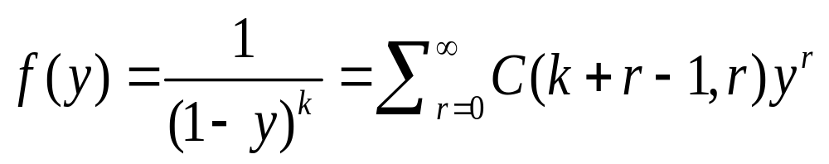
设{a_{r}}的生成函数为f(y)，构造幂级数(1+y+y²+…)^{k}
/* (1+y+y²+…)表示a_{i}可以不取,取1个,2个… */
展开该式，y^{r}幂来源于y^{x1}y^{x2}…y^{xk}= y^{x1+x2+…+xk}, x₁+x₂+…+x_{k}=r，其中y^{x1}来自第一个因式(1+y+y²+…)，y^{x2}来自第二个因式(1+y+y²+…)，…，y^{xk}来自第k个因式(1+y+y²+…)，且x₁, x₂, …, x_{k}为非负整数。因此展开式中y^{r}的系数对应了不定方程x₁+x₂+…+x_{k}=r的非负整数解的个数。故所构造的幂级数就是{a_{r}}的生成函数f(y)。由推论6.4可得:
所以a_{r}=C(k+r-1, r)

Slide 36
设多重集S={n₁·a₁, n₂·a₂, …, n_{k}·a_{k}}，S的r-组合数a_{r}就相当于方程x₁+x₂+…+x_{k}= r (x₁≤n₁, x₂≤n₂, …, x_{k}≤n_{k})的非负整数解的组数。设{a_{r}}的生成函数为f(y)，类似可以得到：
f(y)=(1+y+y²+…+y^{n1})(1+y+y²+…+y^{n2})…(1+y+y²+…+y^{nk})，则 f(y)的展开式中y^{r}的系数a_{r}就是所求的S的r-组合数。

Slide 37
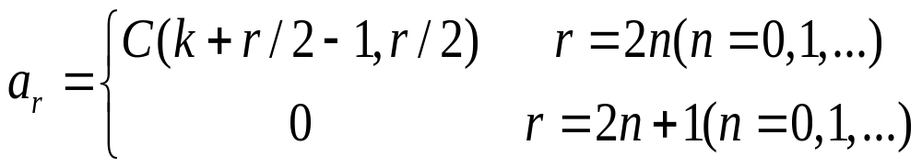
例7.3: 设S={∞ ·a₁, ∞ ·a₂, …, ∞ ·a_{k}}，求S的每个元素只出现偶数次的r-组合数a_{r}。
解：令{a_{r}}的生成函数是f(y)，因为要求S的每个元素只出现偶数次，则对a₁来讲，或者不出现，或者是2，4，6，…其他也类似。故生成函数为：
f(y)=(1+y²+y⁴+…)^{k}=1/(1-y²)^{k} =1+ky²+C(k+1,2)y⁴+…+C(k+n-1,n)y^{2n}+…
所以有

Slide 38
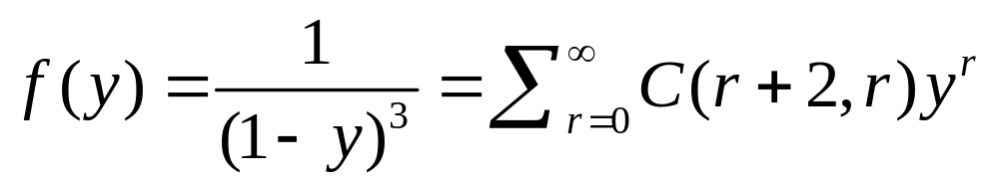
例7.4：求x₁+x₂+x₃=5(0≤x₁,0≤x₂,1≤x₃)的整数解组数。
解：令x₃’=x₃-1，则原问题即为求在约束条件0≤x₁, 0≤x₂, 0≤x₃’下x₁+x₂+x₃’=4的非负整数解组数。解的组数为a₄, {a_{r}}的生成函数是
所以有a₄=C(4+2, 4)=15。

Slide 39
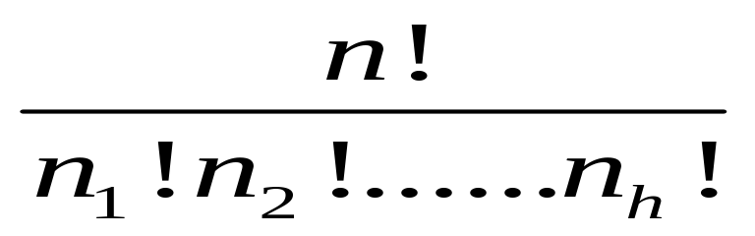
7.2 指数型生成函数
1.问题提出：用生成函数解决排列问题
a₁, …, a_{n}互不相同，n个元素a₁, …, a_{n}的全排列：n！。
如果其中a₁重复n₁次，全排列：n!/n₁!。
如果其中a₁重复n₁次，a₂重复n₂次，……，如果其中a_{h}重复n_{h}次， n₁+n₂+……+n_{h} =n;全排列：

Slide 40
例：8个元素中a₁重复3次，a₂重复2次， a₃重复3次，从中取r个组合。
解：(1+x₁+x₁²+x₁³)(1+x₂+x₂²)(1+x₃+x₃²+x₃³)
=[1+(x₁+x₂)+(x₁²+x₁x₂+x₂²)+(x₁³+ x₁²x₂+ x₁x₂²)+ (x₁³x₂+ x₁²x₂²)+ x₁³x₂²] (1+x₃+x₃²+x₃³)

Slide 41
展开式中4次方项为:
x₁x₃³+ x₂x₃³+ x₁²x₃²+ x₁x₂x₃²+ x₂²x₃²+ x₁³x₃+ x₁²x₂x₃+x₁x₂²x₃+ x₁³x₂+ x₁²x₂²
x₁x₃³项表示1个a₁, 3个a₃; x₁x₂²x₃项表示1个a₁, 2个a₂, 1个a₃;
x₁x₃³对应的排列数为4!/1!3!, x₁x₂²x₃对应的排列数为4!/1!2!1!.

Slide 42
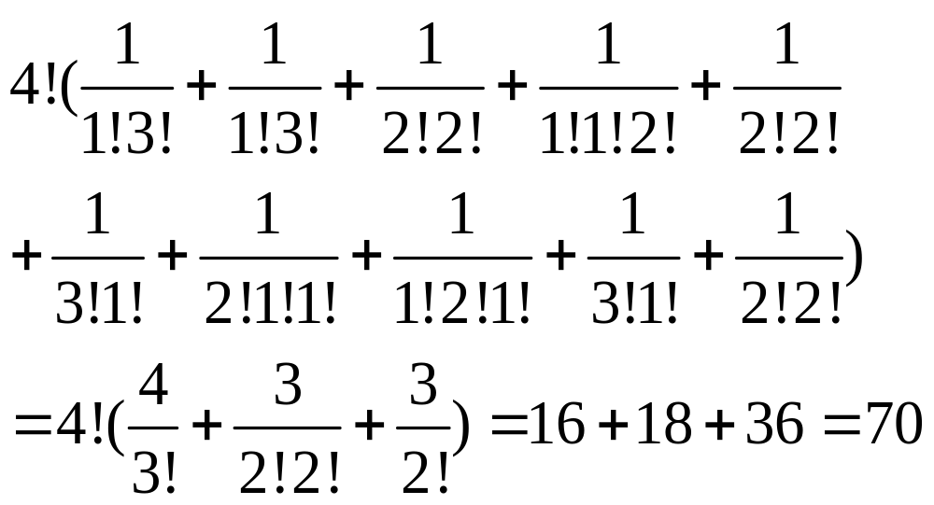
取4个元素的排列数为:

Slide 43
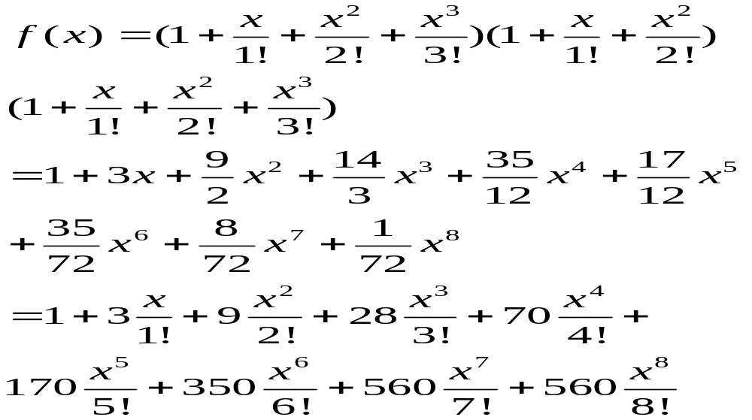
指数型生成函数:

Slide 44
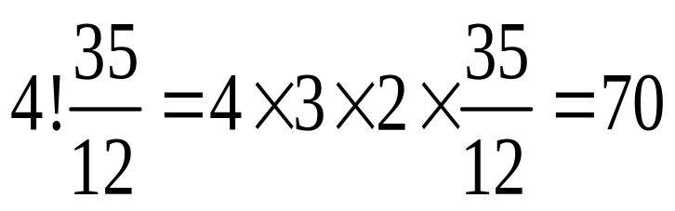
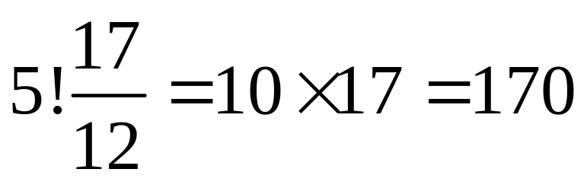
取4个的排列数为
取5个的排列数为

Slide 45
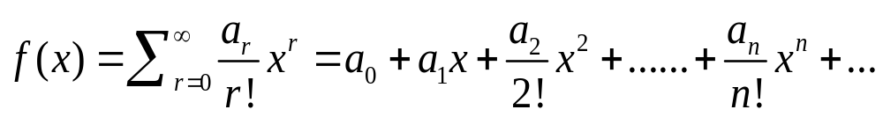
2. 定义7.2:设a₀, a₁, …, a_{n}, …是一个数列，构造形式幂级数
称f(x)是数列a₀,a₁,…,a_{n},…的指数型生成函数。

Slide 46
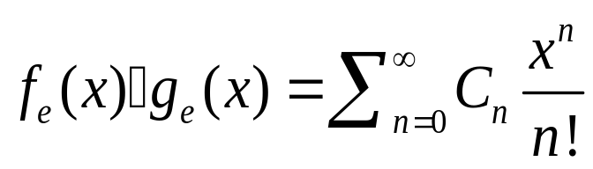
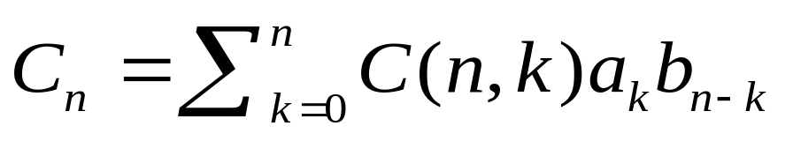
定理7.2：设a_{n}, b_{n}的指数生成函数分别为f_{e}(x)和g_{e}(x)，则：
其中

Slide 47
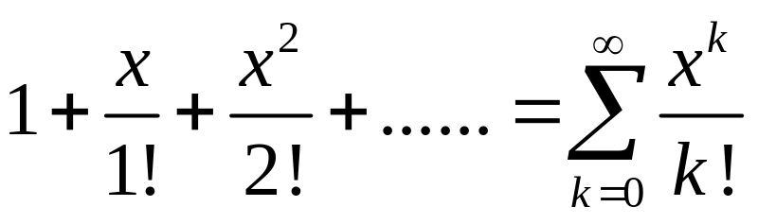
例：数列1, 1, ……, 1, ……的指数型生成函数为:

Slide 48
3. 指数型生成函数来解决多重集的排列问题
定理7.3：
设有限多重集S={n₁·a₁, n₂·a₂, …, n_{k}·a_{k}}，且n=n₁+n₂+…+n_{k}，对任意的非负整数r，α_{r}为S的r-排列数，则数列α_{r}的指数型生成函数为：g(x)=g_{n1}(x)·g _{n2}(x)·…·g_{nk}(x)，其中g_{ni}(x)=1+x+ x²/2! + …+x^{ni}/n_{i}!, i=1,2,…,k。

Slide 49
证明思想：要证明α_{r}的指数型生成函数为g_{n1}(x)·g _{n2}(x)·…·g_{nk}(x)，关键是证明g_{n1}(x)·g_{n2}(x)·…·g_{nk}(x)的展开式中项x^{r}/r!的系数就是α_{r}。

Slide 50
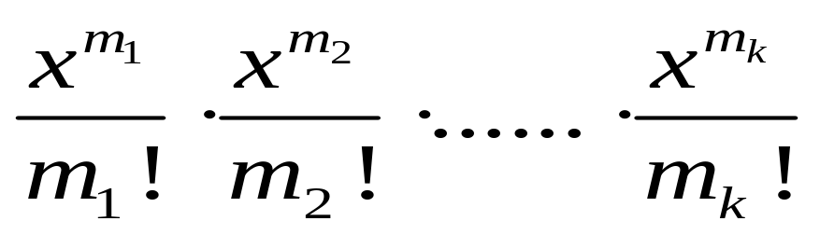
证明：
/*考察g_{n1}(x)·g _{n2}(x)·…·g_{nk}(x)的展开式中项x^{r}/r!的情况。*/
x^{r}的项为下述项之和
其中m₁+m₂+……+m_{k}=r, 0≤m_{i}≤n_{i}, i=1, 2, …, k.

Slide 51
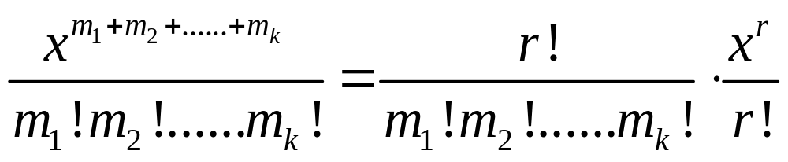
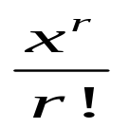
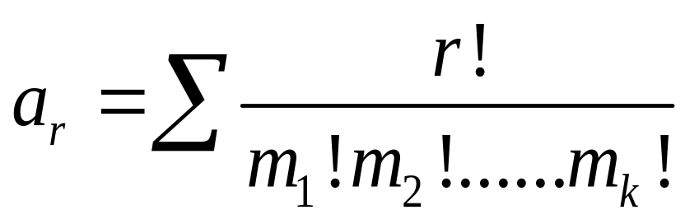
上式可以写成:
所以在g(x)的展开式中 的系数是:

Slide 52
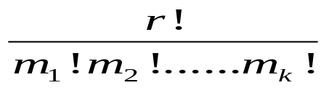

这里求和是对方程m₁+m₂+……+m_{k}=r, 0≤m_{i}≤n_{i}, (i=1, 2, …, k.)的一切非负整数解进行求和的。又因为对固定的m₁，m₂，……，m_{k}， 就是S的r元子集{m₁·x₁, m₂·x₂, …, m_{k}·x_{k}}的全排列数。
故a_{r}就是S的所有r元子集的全排列数之和，即S的r-排列数。所以g(x)的展开式中的 的系数a_{r}就是多重集S的r-排列数。

Slide 53
例7.5：设有6个数字，其中 3 个数字 1, 2个数字6, 1个数字8，问能组成多少个四位数?
解：这实际上是求S={3·x₁,2·x₂,1·x₃}中取4个的多重集排列数问题。其指数型生成函数为：
g(x)
=(1+x+x²/2!+x³/3!)(1+x+x²/2!)(1+x)
=1+3x+8(x²/2!)+19(x³/3!)+38(x⁴/4!)+60(x⁵/5!)+ 60(x⁶/6!)
由此可得a₄=38，即可组成38个四位数。

Slide 54
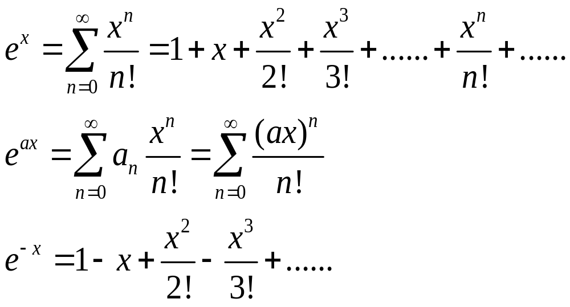
泰勒级数

Slide 55
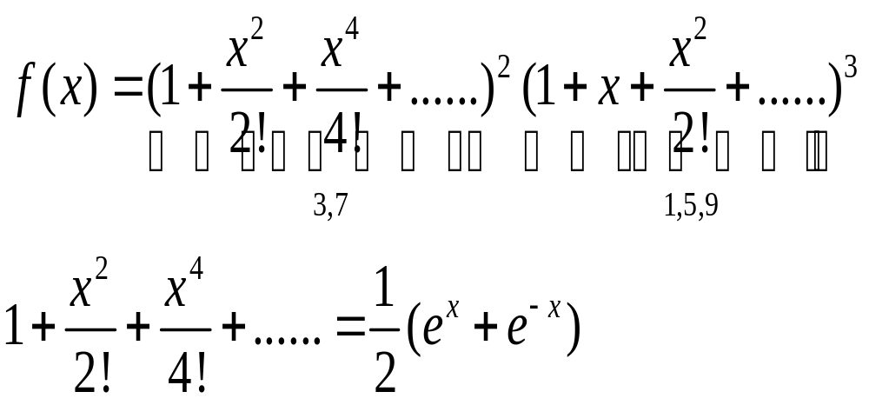
例：求1，3，5，7，9这5个数字组成的n位数个数，要求其中3和7出现的次数为偶数，其他数字出现的次数无限制。
解：

Slide 56
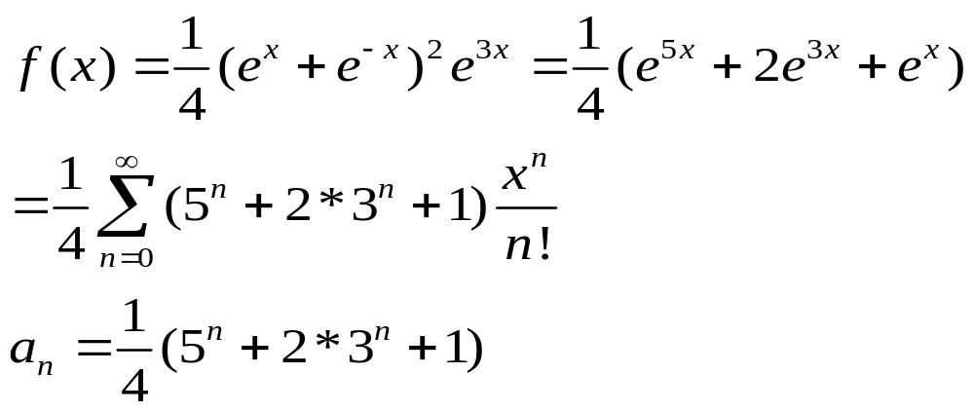

Slide 57
7.3 递推关系
1. 递推综述
递推关系是离散变量之间变化规律中常见的一种方式，与生成函数一样是解决计数问题的有力工具。
对数列{u_{n}}, 如从某项后，u_{n}前k项可推出u_{n}的普遍规律，就称为递推关系。
利用递推关系和初值在某些情况下可以求出序列的通项表达式u_{n}，称为该递推关系的解。

Slide 58
2. 递推关系实例
1) 例7.6：13 世纪初意大利数学家 Fibonacci 研究过著名的兔子繁殖数目问题: 设一对一雌一雄小兔刚满2个月时，便可繁殖出一雌一雄一对小兔。以后每隔1个月生一对一雌一雄小兔。由一对刚出生的小兔开始饲养到第n个月，有多少对兔子?

Slide 59
解：设第n个月有F_{n}对兔子，它由两部分组成:
(1)新生出的小兔，其数目等于能生小兔的大兔对数目，由于小兔满两个月才能繁殖，故数目为第(n-2)个月时的兔对数目，即为F_{n-2}。
(2)原有小兔，其数目等于上月(即第 n-1个月)的兔对数目，即为F_{n-1}。
因此可建立如下的递推关系:
F_{n}=F_{n-2}+F_{n-1}，并有初始条件：F₁=F₂=1。即这是一个带有初值的递推关系。
/*满足这种递推关系的数列称为Fibonacci数列*/

Slide 60
2) 例7.7：设多重集S={∞ ·a, ∞ ·b, ∞ ·c}，求a不相邻的n-排列数。

Slide 61
解: 设a不相邻的n-排列数为a_{n}。
则a₁=3, a₂=3²-1=8 /*减1是为了减去aa*/
当n≥3时，a不相邻的所有n-排列可分为互不相容的两类:
(1)第一个位置排b或c，剩下的n-1个位置a不相邻，由a_{n}的定义知，a不相邻的(n-1)-排列数为a_{n-1}，根据乘法原则，这类排列数为2a_{n-1}。
(2)第一个位置排a，则第二个位置只能排b或c，而剩下的n-2个位置a不相邻，由a_{n}的定义知，a不相邻的(n-2)-排列数为a_{n-2}，根据乘法原则，这类排列数为2a_{n-2}。由加法原则知，a不相邻的n-排列数为: a_{n}=2a_{n-1}+2a_{n-2}，并有初始条件:a₁=3, a₂=8, 即这是一个带有初值的递推关系。

Slide 62
思想总结：分而治之

Slide 63
3. 两种求解递推关系的方法
1) 求解常系数线性递推关系的特征根方法

Slide 64
（1）定义7.3
数列{a_{n}}满足递推关系a_{n}=h₁a_{n-1}+h₂a_{n-2} + …+h_{k}a_{n-k}, h_{i}为常数， i=1, 2, …, k, n≥k, h_{k}≠0，称该递推关系为a_{n}的k阶常系数线性齐次递推关系。
形如a_{n}=h₁a_{n-1}+ h₂a_{n-2}+…+h_{k}a_{n-k}+f(n), h_{i}为常数，i=1, 2, …, k, n≥k, h_{k}≠0，称该递推关系为a_{n}的k阶常系数线性非齐次递推关系。

Slide 65
k阶常系数线性齐次递推关系与微分方程y^{(k)}=h₁y^{(k-1)}+h₂y^{(k-2)}+…+h_{k}y，h_{i}为常数（ i=1, 2, …, k,）在结构上类似；
k阶常系数线性非齐次递推关系与微分方程y^{(k)}=h₁y^{(k-1)}+h₂y^{(k-2)}+…+h_{k}y+f(n)，h_{i}为常数,(i=1,2,…,k)在结构上也类似；
求解方法也与相应的微分方程类似。

Slide 66
（2）求解方法
求解常系数线性递推关系的基本方法是寻找形如a_{n}=r^{n}的解。
a_{n}=r^{n}是a_{n}=h₁a_{n-1}+h₂a_{n-2}+…+h_{k}a_{n-k}的解，r^{n}=h₁r^{n-1}+h₂r^{n-2}+……+h_{k}r^{n-k}的等价方程r^{k}-h₁r^{k-1}-h₂r^{k-2}-……-h_{k}=0。
这个方程称为该递推关系的特征方程，方程的解称为该递推关系的特征根。

Slide 67
（3）定义7.4:
方程x^{k}-h₁x^{k-1}-h₂x^{k-2}-…-h_{k}=0称为k阶常系数线性齐次递推关系的特征方程,它的k个根 q₁,q₂,…,q_{k}称为该递推关系的特征根。其中q_{i}(i=1,2,…,k)是复数。

Slide 68
定理7.4.
a_{n}=q^{n}, q≠0是常系数线性齐次递推关系的解的充要条件是: q是该递推关系的特征根。

Slide 69
定理7.5:
若k阶常系数线性齐次递推关系的特征方程有k个互异的特征根: q₁,q₂,…,q_{k}，则该递推关系的通解为: a_{n}=c₁q₁^{n}+c₂q₂^{n} +…+c_{k}q_{k}^{n}, 其中c₁,c₂,…c_{k}为任意常数。

Slide 70
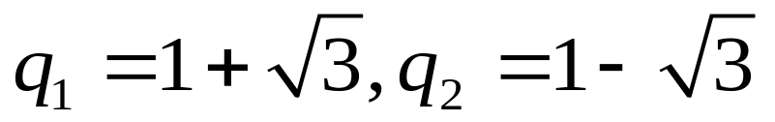
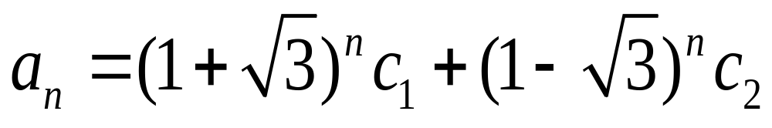
例7.8 求例7.7的带初值递推关系的解。
解：例7.7的递推关系的特征方程为：x²-2x-2=0, 其根为：
由定理7.5，递推关系的通解为：

Slide 71
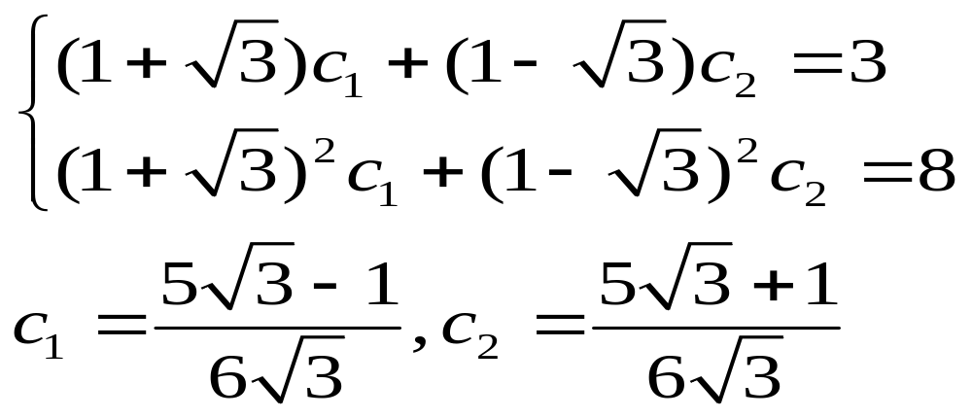
要满足初值条件，故有：

Slide 72
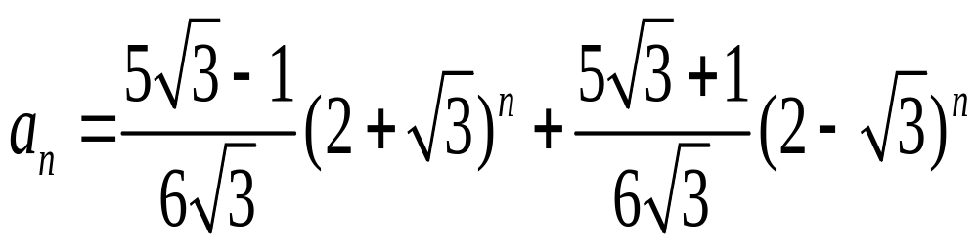
所以，a不相邻的n-排列数为:

Slide 73
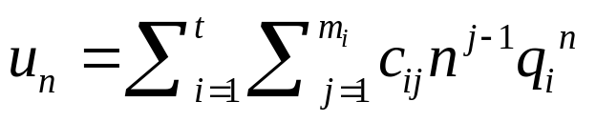
定理7.6:若k阶常系数线性齐次递推关系的特征方程有t个互异的特征根: q₁, q₂, …, q_{t}，m₁, m₂, …, m_{t}为相应根的重数，且m₁+m₂+…+m_{t}=k, 则该递推关系的通解为:
其中c_{ij}为任意常数(1≤j≤m_{i},1≤i≤t)为任意常数。

Slide 74
例7.9 求解递推关系
a_{n}+a_{n-1}-3a_{n-2}-5a_{n-3}-2a_{n-4}=0, n≥4
a₀=1, a₁=a₂=0, a₃=2

Slide 75
解: 该递推关系的特征方程是x⁴+x³-3x²-5x-2=0, 其特征根是-1,-1,-1,2。由定理7.6得：
a_{n}=c₁₁(-1)^{n}+c₁₂n(-1)^{n}+c₁₃n²(-1)^{n}+c₂₁2^{n}
代入初值得到以下方程组：
c₁₁+c₂₁=1
-c₁₁-c₁₂-c₁₃+c₂₁=0
c₁₁+2c₁₂+4c₁₃+4c₂₁=0
-c₁₁-3c₁₂-9c₁₃+8c₂₁=2

Slide 76
解此方程组得：
c₁=7/9, c₂=-13/16, c₃=1/16, c₄=1/8
故递推关系的解是：
a_{n}=7/9(-1)^{n}-(13/16)n(-1)^{n}+(1/16)n²(-1)^{n}+(1/8)2^{n}

Slide 77
(4) k阶常系数线性非齐次递推关系
k阶常系数线性非齐次递推关系的通解与k阶常系数线性非齐次微分方程的通解类似, 也是齐次通解与特解之和，即：
a_{n}=a'_{n}+a _{n}*
其中a'_{n}是k阶常系数线性非齐次递推关系所对应的k阶常系数线性齐次递推关系a_{n}=h₁a_{n-1}+h₂a_{n-2}+…+h_{k}a_{n-k}=0的通解，而a _{n}*是k阶常系数线性非齐次递推关系的特解。

Slide 78
求解方法
对于a'_{n}由定理7.6即得，故关键是a _{n}*的求解。对于一般的f(n)没有普遍的解法，在某些简单的情况下可用待定系数法求出a _{n}*。

Slide 79
(1) 当f(n)是n的t次多项式时，对应的特解形式为：
a _{n}*=P₁n^{t}+P₂n^{t-1}+…+P_{t}n+P_{t+1}，其中P₁, P₂, …, P_{t}, P_{t+1}为待定系数。
(2) 当f(n)是β ^{n}的形式时，若β不是对应的齐次递推关系的特征根，则对应的特解是P∙β ^{n}，其中P为待定系数；若β是对应的齐次递推关系的m重特征根，则对应的特解是 P∙n^{m} ∙β^{n}，其中P为待定系数。

Slide 80
例7.10:
求解递推关系a_{n}+2a_{n-1}=n+1, n≥1, a₀=2。

Slide 81
解:
该递推关系导出的齐次线性递推关系a_{n}+2a_{n-1}=0的特征方程是x+2=0，其特征根是-2。由定理7.5知其通解为a’_{n}=c(-2)^{n}；又因f(n)=n+1，故它的特解具有形式a _{n}*=P₁n+P₂，其中P₁, P₂为待定系数。将其代入原递推关系P₁n+P₂+2(P₁∙(n-1)+P₂)=n+1，即：3P₁n+3P₂-2P₁=n+1，比较上式两端n的同次幂的系数，得：P₁=1/3, P₂=5/9。因此，a _{n}*=(n/3)+5/9是原递推关系的特解。而它的通解是a_{n}=c(-2)^{n}+(n/3)+5/9。要它满足初值，只须2=c+(5/9), 故c=13/9。所以带初值的递推关系的解为：a_{n}=(13/9)(-2)^{n}+(n/3)+5/9

Slide 82
例: 求h(n)=2h(n-1)+1, 并有初始条件:h(1)=1的递推关系
解: 特征根x=2, 所以h'(n)=c2^{n}, 因为f(n)=1, 所以特解h*(n)=P₁, 代入原递推关系P₁=2P₁+1, 所以P₁=-1. 因此h(n)=c2^{n}-1. 因为h(1)=1, 所以c=1. 故h(n)=2^{n}-1.

Slide 83
例:求解下面递推关系的特解a_{n}=a_{n-1}+7n, n≥1.

Slide 84
解:该递推关系导出的齐次线性递推关系a_{n}-a_{n-1}=0的特征方程是x-1=0，其特征根是1。因为f(n)=7n，如果设特解为a _{n}*=P₁n+P₂, 代入原递推关系P₁n+P₂-P₁(n-1)-P₂=7n，即：P₁=7n，与P₁为常量矛盾。其原因是当唯一的特征根是1时, 若所设特解中n最高次幂与f(n)一样时, 代入递推关系后, 等式左边的n最高次幂比右边的次数低, 在此情况上, 采用升幂的方法,且可不设常数项. 令a _{n}*=P₁n ² +P₂n, 代入原递推关系化简后得: 2P₁n+P₂-P₁=7n，比较上式两端n的同次幂的系数，得：2P₁=7, P₂-P₁=0，所以P₂=P₁=7/2。因此，a _{n}*=7n/2+7/2

Slide 85
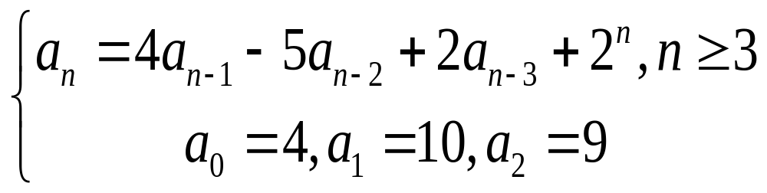

Slide 86
解：递推关系：a_{n}=4a_{n-1}-5a_{n-2}+2a_{n-3}, n≥3 (*), 特征方程x³-4x²+5x-2=0, 特征根x₁=x₂=1, x₃=2, 通解：a_{n}=c₁+c₂*n+c₃*2^{n},因为2是(*)的一重特征根，所以递推关系a_{n}=4a_{n-1}-5a_{n-2}+2a_{n-3}+2^{n},(**)(n≥3)有形如a_{n}=A*n* 2^{n}的特解，其中A为常数。以a_{n}=A*n* 2^{n}代入(**)，得A*n* 2^{n}=4*A*（n-1)*2^{n-1}-5*A*(n-2)*2^{n-2}+2* A*(n-3)* 2^{n-3} +2^{n}, A=4

Slide 87
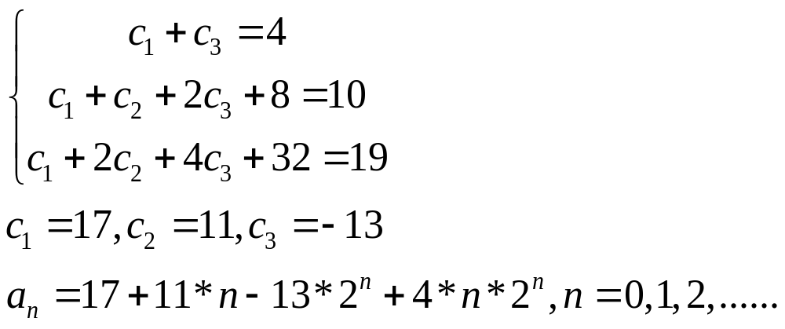
所以a=c₁+c₂*n+c₃*2^{n}+4*n*2^{n}，由初始条件

Slide 89
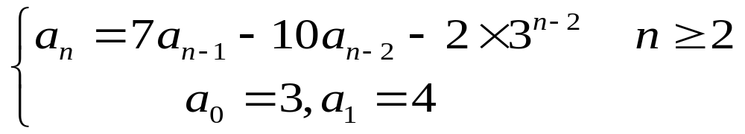
例：

Slide 90
解：递推关系a_{n}=7a_{n-1}-10a_{n-2}, n≥2 (*)
特征方程x²-7x+10=0，x₁=2，x₂=5，则(*)的通解为a_{n}=c₁*2^{n}+c₂*5^{n}。因为3不是(*)的特征根，所以递推关系a_{n}=7a_{n-1}-10a_{n-2}, n≥2 (**)有形如a_{n}=A*3^{n}特解，A为常数。以a_{n}=A*3^{n}代入(**)，得A*3^{n} =7*A*3^{n-1} –10*A*3^{n-2} –2* 3^{n-3}，即9A=21A-10A-2，A=1。
a_{n}= c₁*2^{n}+c₂*5^{n}+3^{n}。

Slide 91
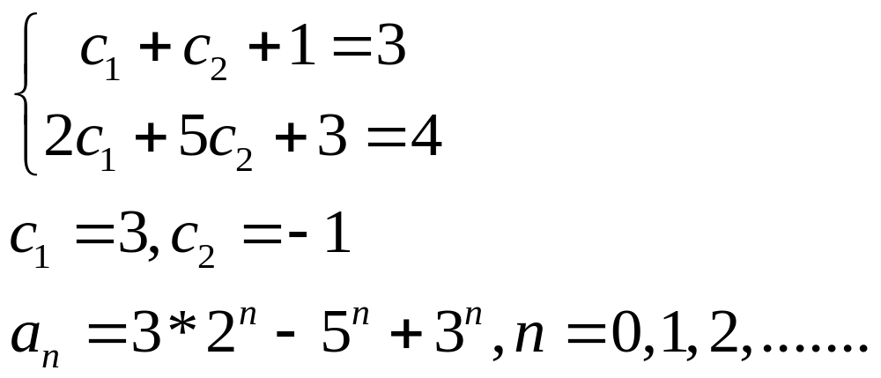
由初始条件

Slide 92
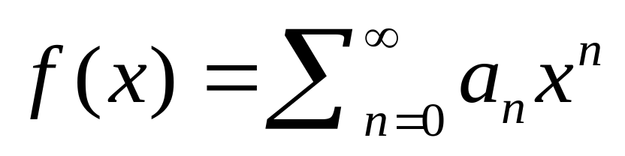
4. 生成函数方法求解递推关系
在求解递推关系时，生成函数法也是一个有力的工具。用生成函数法求解递推关系的关键是用f(x)表示a_{n}的生成函数，即：
然后将{a_{n}}的递推关系代入右边，便得到一个关于f(x)的方程，解此方程，并将所得的解展开成幂级数，就可得到 a_{n} 的表达式。

Slide 93
例:用生成函数法求解递推关系:
a_{n}=a_{n-1}+9a_{n-2}-9a_{n-3},n≥3
a₀=0, a₁=1, a₂=2

Slide 94
解:设{a_{n}}的生成函数为：
f(x)=a₀+a₁x+a₂x²+…+a_{n}x^{n}+…
则：
-xf(x)=-a₀x-a₁x²+-a₂x³…+a_{n}x^{n+1}-…
-9x²f(x)=-9a₀x²-9a₁x³-9a₂x⁴-…-9a_{n-2}x^{n}-…
9x³f(x)=9a₀x³+9a₁x⁴+…+9a_{n-3}x^{n}+…

Slide 95
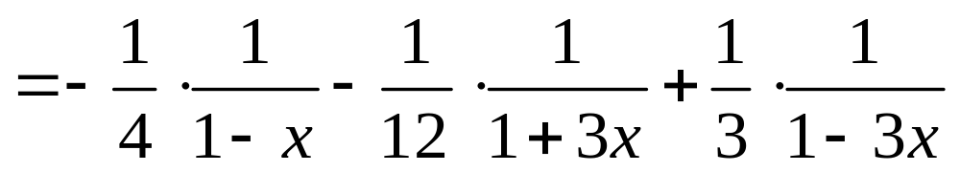
以上四式相加得：
(1-x-9x²+9x³)f(x)=a₀+(a₁-a₀)x+(a₂-a₁-9a₀)x²+(a₃-a₂-9a₁+9a₀) x³ + …+(a_{n}-a_{n-1}-9a_{n-2}+9a_{n-3})x^{n}+…
因为a₀=0,a₁=1, a₂=2，且当n≥3时, a_{n}-a_{n-1}-9a_{n-2}+ 9a_{n-3}=0，(a_{n}=a_{n-1}+9a_{n-2}-9a_{n-3})
所以有：
(1-x-9x²+9x³)f(x)=x+x²
即：f(x)=(x+x²)/(1-x-9x²+9x³)
=(x+x²)/((1-x)(1+3x)(1-3x))

Slide 96
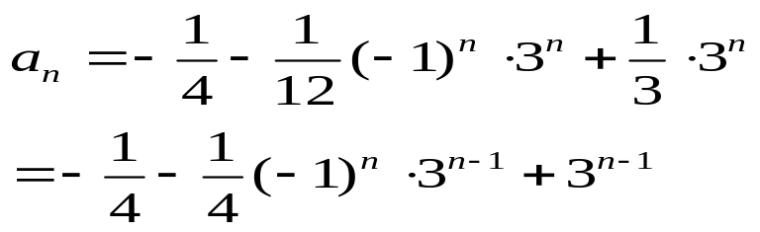
而1/(1-x)=1+x+x²+…+x^{n}+…；
1/(1+3x)=1-3x+3²x²-…+(-1)^{n}3^{n}x^{n}+…；
1/(1-3x)=1+3x+3²x²+…+3^{n}x^{n}+…；
因此有：

Slide 97
作业: 2, 3, 4, 5, 7, 8, 10, 12, 14(1)(3), 15

